Slide 1
Energiespar-Contracting (ESC)
Energiedienstleistung mit Einspargarantie
Stand: 02/2024

Slide 2
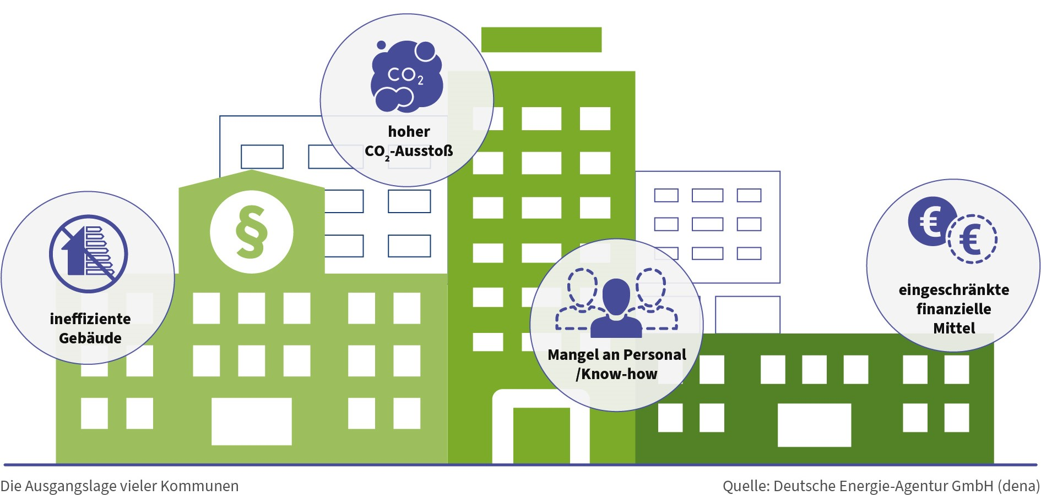
Ausgangssituation vieler Gebäudeeigentümer der öffentlichen Hand z.B. Kommunen

Slide 3
Was ist Energiespar-Contracting? (1)
Energiespar-Contracting (ESC) = eine Energiedienstleistung, mit der bspw. Gemeinden, Städte, Landkreise und Bundesländer umfassende Energieeffizienzmaßnahmen an ihren Gebäuden zügig und mit Garantie auf Einsparung von Energiekosten umsetzen können – selbst wenn es an Personal, Know-how und/oder finanziellen Ressourcen für diese Aufgaben mangelt.
Beim ESC überträgt der Gebäudeeigentümer die Energieverbrauchssenkung an seinen Gebäuden (durch Investition und optimierte Betriebsführung) einem spezialisierten Dienstleistungsunternehmen = Energiespar-Contractor
Der Contractor betrachtet das Gebäude oder den Gebäudepool ganzheitlich mit dem Ziel, Energieverbrauch, Energiekosten und CO₂-Emissionen zu minimieren.
Dafür plant, realisiert und vorfinanziert er technische, bauliche und organisatorische Maßnahmen.
Die Höhe der Einsparung garantiert der Contractor vertraglich.
Außerdem kümmert er sich um die Instandhaltung der neuen Technik, eine optimierte Betriebsführung und ggf. auch um die Wartung.

Slide 4
Was ist Energiespar-Contracting? (2)
Durch Monitoring, Controlling der Energieverbräuche und kontinuierliches Optimieren der technischen Anlagen gewährleistet der Contractor, dass die Einsparung auch erreicht wird.
Seine Dienstleistungen und Investitionen refinanzieren sich ganz oder teilweise durch die eingesparten Energiekosten, die der Contractor im Rahmen einer monatlichen Rate während der Vertragslaufzeit von üblicherweise 7-12 Jahren vom Gebäudeeigentümer erhält.
Eignungskriterien für ESC:
Nichtwohngebäude und im Eigentum (z.B. der Kommune) sowie keine Änderungen der Eigentumsverhältnisse in den nächsten 7-12 Jahren
Keine wesentlichen Nutzungsveränderungen in den nächsten 3 Jahren
Energiekosten >150.000 Euro/Jahr und Einsparpotenzial bei der Gebäudetechnik
Keine zu große Entfernung zwischen den Einzelgebäuden eines Pools (< 30km)

Slide 5
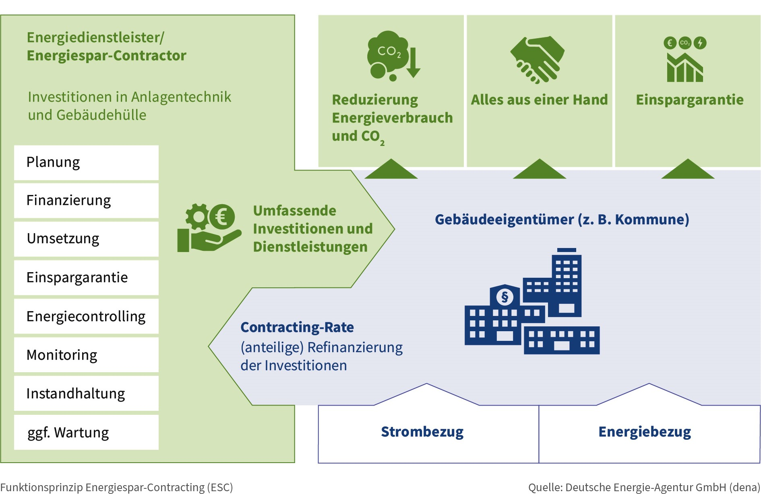
Funktionsprinzip Energiespar-Contracting

Slide 6
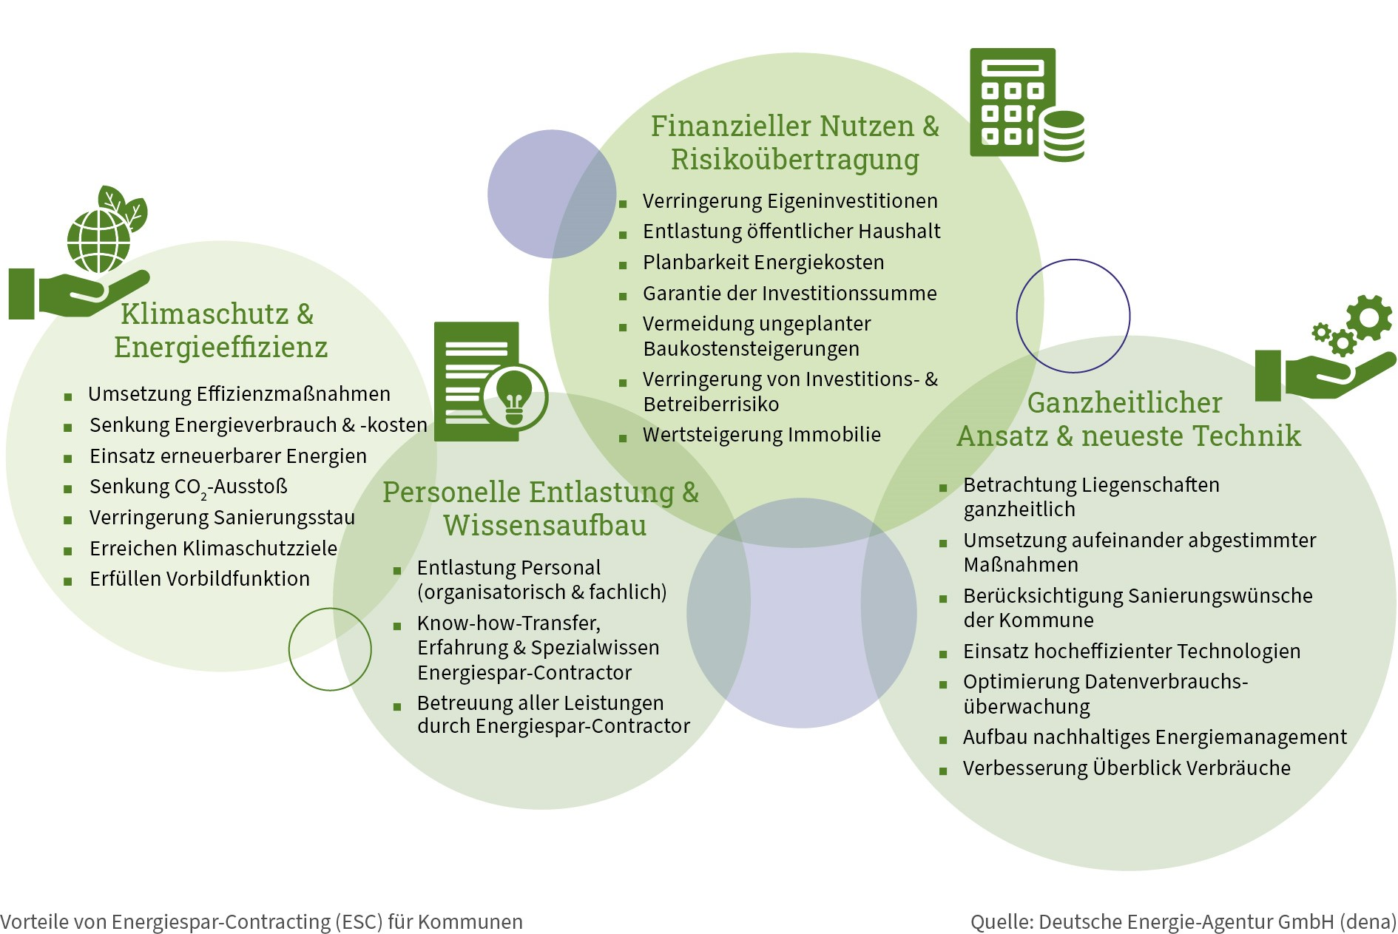
Vorteile von Energiespar-Contracting

Slide 7
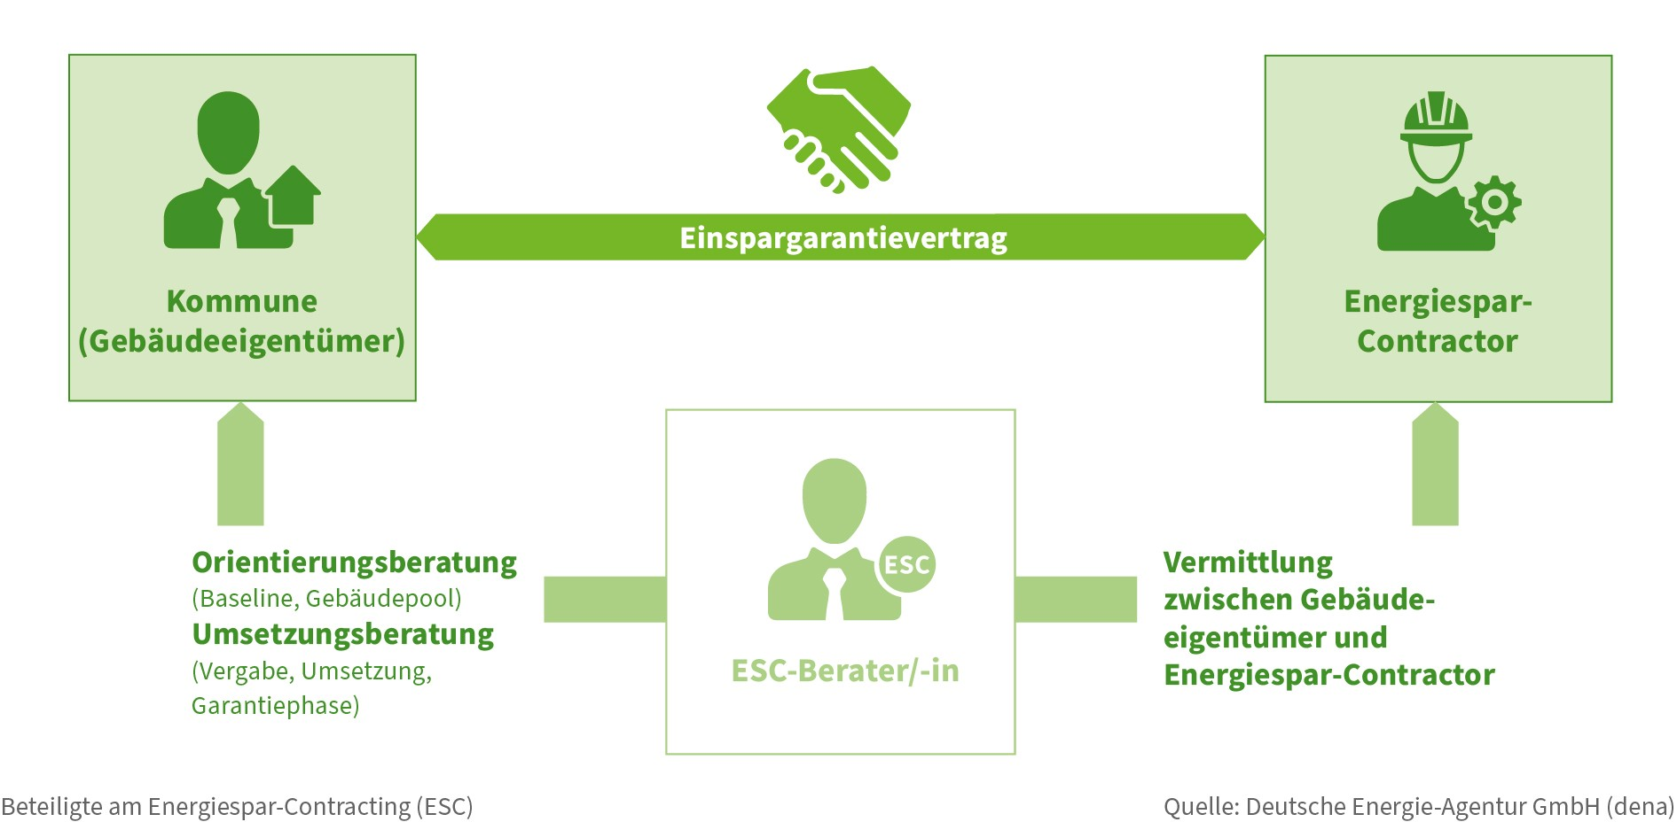
Beteiligte am Energiespar-Contracting-Prozess am Bsp. Kommune

Slide 8
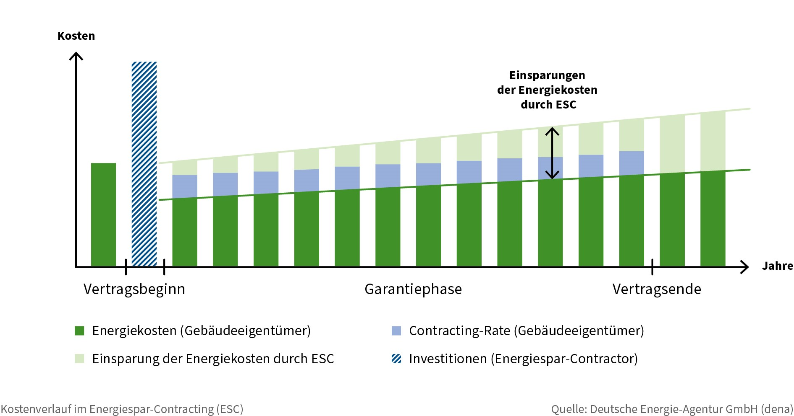
Der Kostenverlauf im ESC

Slide 9
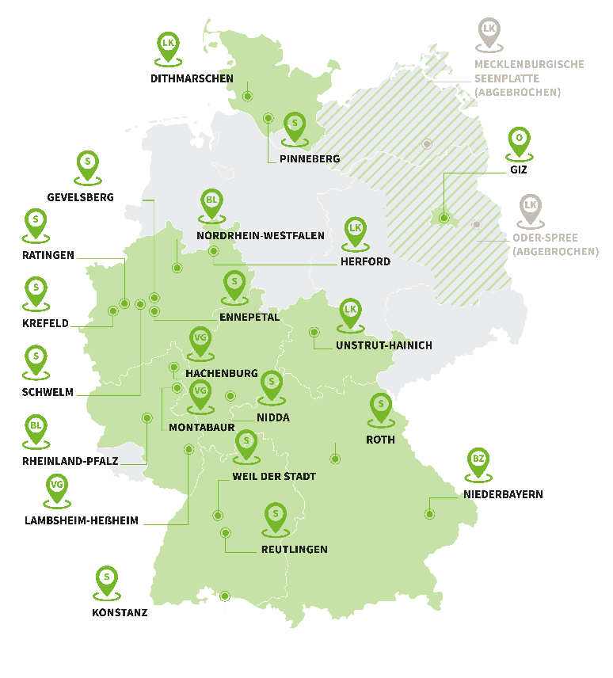
Das dena-Modellvorhaben „Co₂ntracting: build the future!“
Derzeit werden über 20 Modellprojekte mit mehr als 300 Gebäuden bei der ESC-Umsetzung begleitet und durch erfahrene ESC-Beraterinnen und -Berater unterstützt.
bis zu 100 ESC-Modellprojekte sind bis Mitte 2025 möglich → Bewerbungen sind jederzeit möglich!
Weitere Informationen auf der Website: www.kompetenzzentrum-contracting.de (> Modellvorhaben)

Slide 10
BAFA-Förderung: Contracting-Orientierungsberatung
Geförderte Beratung zur Feststellung der ESC-Eignung
Beratende müssen in der Energieeffizienz-Expertenliste aufgeführt sein.
Mindestens 100.000 Euro Energiekosten/Jahr des Gebäudepools*
80 Prozent des (i.d.R.) Nettoberaterhonorars, aber maximal - 7.000 Euro bei Energiekosten bis 300.000 Euro/Jahr - 10.000 Euro bei Energiekosten über 300.000 Euro/Jahr
Weitere Informationen: BAFA - Modul 3: Contracting-Orientierungsberatung
www.energie-effizienz-experten.de
* begründete Ausnahmen möglich

Slide 11
Inhalte der Orientierungsberatung
Auswahl, Begehung und (energetische) Erstanalyse eines geeigneten Gebäudes oder Gebäudepools
Prüfen und Auswerten der Energiekostenbaseline
Bewertung Eignung und Energiesparpotenziale für Energiespar-Contracting
Vorschläge für technische, bauliche oder organisatorische Maßnahmen zur Steigerung der Energieeffizienz und Senkung der CO₂-Emissionen
Abschätzung des erwarteten Investitionsvolumens
Beratung zu Fördermöglichkeiten
Zusätzlich möglich: Unterstützung bei Vorbereitung der Ausschreibungsunterlagen und Erarbeitung von Vorlagen für Entscheidungsträger oder -gremien

Slide 12
Weiterführende Informationen & Publikationen vom Kompetenzzentrum Contracting
dena-Factsheet: So funktioniert Energiespar-Contracting = ESC kurz und knapp erklärt
dena-Leitfaden: Energiespar-Contracting = Hilfestellung bei der Vorbereitung und Durchführung von Ausschreibungen zum Energiespar-Contracting
dena-Leitfaden: Orientierungsberatung im Energiespar-Contracting = Hilfestellung für die erste Phase eines ESC-Projekts, Erläuterung der einzelnen Beratungsschritte
dena-Leitfaden: Umsetzungsberatung im Energiespar-Contracting = Hilfestellung für die Umsetzungsphase eines ESC-Projekts, Erläuterung der einzelnen Beratungsschritte
dena-Themensteckbrief: Gebäude & Gebäudepools im Energiespar-Contracting = Hilfestellung für eine erste Einschätzung zur ESC-Eignung von Gebäuden

Slide 13
ESC-Erklärfilme und Praxisbeispiele vom Kompetenzzentrum Contracting
Energiespar-Contracting – so funktioniert‘s
Was macht ein Contractor?
Ist Energiespar-Contracting immer möglich?
Warum wird Energiespar-Contracting bisher so wenig genutzt und was bringt das dena-Modellvorhaben?
Was ist denn diese Baseline im Energiespar-Contracting?
Wie lange dauert so ein Energiespar-Contracting?
Warum Energiespar-Contracting? Drei Teilnehmer des dena-Modellvorhabens erzählen, warum sie auf ESC setzen und was sie sich davon erhoffen

Slide 14
esc-mv(at)dena.de
+49 (0)30 66 777-890
Kompetenzzentrum Contracting der dena
www.kompetenzzentrum-contracting.de

